Slide 1


税理士による
租税教室
日本税理士会連合会

Slide 2


１．我が国の租税制度
租税が今のような姿になるまで、税は様々な形で人々の生活に深くかかわってきました。
「のぎ」は稲穂を意味します
「だ」は一部を抜き取る
かつて、税金はおカネではなく、穀物で納めていました。
禾
兌
弥生時代 | 弥生時代の租税については「魏志倭人伝」に「租賦を収む。邸閣あり」とあり、弥生時代に既に税（食糧など）を集めて、収めていたことが記述されています。 租：収穫物の一部。穀物などを収めること。 賦：労役、労働力の提供。
飛鳥時代 | 日本に統一的な税制が初めて確立したのは701年の「大宝律令」で、租・庸・調（現物納租税）という唐の均田法にならった税の仕組みができてからです。 班田収授法（はんでんしゅうじゅほう）により、人民には田を与えられる(口分田（くぶんでん）)代わりに、租・庸・調という税のほか、雑徭（ぞうよう）という労役が課され、税制の仕組みが出来ました。 租 ： 稲の物納（男女の農民に口分田の収穫の３％を課税） 。 庸 ： 都に出て１年間に10日間働くか、または代わりに布で納めるというもの。 調 ： 地方の特産物や海産物を都まで運んで納めた税。 雑徭 ： 地元で１年間に60日間土木工事につくなど、働くことで納めた税。

Slide 3
１．我が国の租税制度
奈良時代 | この頃の税は飛鳥時代と同じ、租・庸・調・雑徭でした。奈良時代になると税が都に集められて、壮大な平城京が建築され、都を中心に華やかな文化が栄えましたが、奈良時代中期になると、重い税の負担に耐えかね口分田を捨てて逃亡する者も現れ、次第に荒れた田畑が増加していきました。 そこで朝廷は、新しく農地を開いたものに永久的に土地の私有を認める「墾田永年私財法」（743年）を制定して、税制の立て直しを図ろうとしました。
平安時代 | 11世紀になると、班田収授法が崩れ、各地に大きな寺社や貴族の領有地である荘園ができ（公地公民の制度が崩れはじめる）、農民に荘園を管理する領主から年貢、公事（くじ）、夫役（ぶやく）という税が課されました。 年貢 ：荘園領主・封建領主が農民に課した租税。原則として田の年貢は米、畑の年貢は現物と金納。 公事 ：年貢・所当・官物と呼ばれた租税を除いた全ての雑税（ぞうぜい）、例えば、糸・布・炭・野菜などの手工業製品や特産品を納めること。 夫役 ：労働で納める税。公事の中でも人的な賦課の部分を夫役と呼んで、その他の公事（雑公事とも呼ばれる）と区別したもの。
鎌倉時代 | 守護や地頭、荘園領主などの保護の下で、経済が発達した時代で、農民には、年貢のほかに公事と夫役が課せられました。 また、人々が集まる場所には市場が生まれ、それに伴い、商工業者が集まって「座（同業組合）」ができ生産や販売を独占する代りに座役（ざやく）という税を、製品や貨幣で荘園領主に納めていました。 座役 ：中世、販売の独占や関銭の免除などの特権を与えられる代わりに、本所である幕府・領主・寺社などから座に課せられた労役奉仕や市座銭などの課役。

Slide 4
１．我が国の租税制度
室町時代 | 室町時代は税の中心は相変わらず年貢でしたが、農民からの年貢のほか、商工業の発展とも関連して新たな税の誕生が見られ、地子（ぢし）、段銭（たんせん）、棟別銭（むねべっせん）、関銭（せきせん）、津料（つりょう）という新しい税が課された。 地子 ：日本の古代・中世から近世にかけて、領主が田地・畠地・山林・塩田・屋敷地などへ賦課した地代。 段銭 ：国家的行事や寺社の造営など、臨時の支出が必要な時に地域を限定(多くは国ごと) し、臨時に課する税。 棟別銭：家屋の棟数別に課税された税金。 関銭 ：関所を通過する人馬や船、荷物などに対して徴収した通行税。 津料 ：元来は津（港）の施設の管理・維持のための費用を調達するために賦課されたが、後には寺社の修繕費などに充当するなどの様々な名目をつけて賦課されるようになった。船の大きさや積荷の種類・積載量を基準に賦課されたもの。
安土桃山時代 | 戦国時代を経て、天下を統一した豊臣秀吉は、1582年から７年間にわたり全国の田畑の広さを測る太閤検地を行い、それまでの農地の面積だけで年貢を決めるのではなく、土地の善し悪しや収穫高などを調べて農民に年貢を課しました。 太閤検地の考え方および手法は、明治初期の税制である地租改正の導入の際にも踏襲されており、我が国の税制史に重要な変革をもたらした改革です。 当時の税率は、２公１民で収穫の３分の２を納める高いものであったため、この頃から年貢は重くなり、農民一揆が頻発するようになりました。 太閤検地：全国の土地の善し悪しを調べて、年貢を納めさせるために、検地帳を作り、田畑ごとに面積や石高、耕作者などを村別に登録したものです。「石高（こくだか）」という農地の生産力に応じて税を課したのです。

Slide 5
１．我が国の租税制度
江戸時代 | 豊臣時代の検地の成果を引継いだ徳川時代になっても、田畑の収穫・石高に応じて農民に課税するシステムは、そのまま受け継がれ、この年貢が税収のほとんどを占めていました。税率は、幕府が基準を決めていなかったので、大名ごとに異なっていて、４公６民とか５公５民といわれていました。「雑税」といって各藩ごとにも税を課すようにもなりました。 税は、田畑に課税される年貢の地租が中心で、そのほか助郷役（すけごうやく）などの負担もありました。清酒や醤油の製造、牛馬の売買などの商工業者に対する税も、免許税や営業税のような運上金（うんじょうきん）・冥加金（みょうがきん）といったかたちで課税されるようになったのも、江戸時代の特徴となっています。 ５公５民 ：収穫物の半分を領主の税収入とし、残り半分は農民の収入とする税率。 助郷役 ：街道の宿駅に応援の人足や馬を提供する税。 運上金 ：一定の税率よる金納の営業税で、水上・市場・鉱山・問屋運上などさまざまな種類があった。 冥加金 ：幕府や藩から営業を公認されたことに対する献金という性格のものでありましたが、次第に税の一種となって率も定められ、毎年納めるようになった。
百姓一揆の頻発
江戸中期になると、農民が団結して、年貢の引き下げや不正代官の交代などを領主に要求する「百姓一揆」が多くなった。特に、大飢饉に見舞われた享保から天明年間に増え、村役人や富農の屋敷を破壊するような暴力的な一揆が増えた。
農民は、租税の減免や、専売制度の緩和・撤廃を要求したが、財政難の領主は農民の要求にほとんど応じなかった。この時代の百姓一揆は、一般農民を指導者として広範囲の農民が団結した大規模な一揆となった。多くの場合は指導者を厳罰に処し、武力で鎮圧したが、度重なる一揆によって、封建社会の基礎は大きくゆらいだ。

Slide 6
１．我が国の租税制度
明治時代 | 明治政府は、明治6（1873）年に地租改正を実施し、地価の3％に課税しました。年貢制度にかえて、地価に対して地租という税金を設定し、土地所有者に課税することにしました。以前の年貢は村を単位に課税する村請制で、米納を原則としました。 後に地租改正反対一揆（明治９年・1876年）が起こり、翌年、税率は2.5％になりました。その後、明治20（1887）年に所得税が、明治32（1899）年に法人税が導入されました。 所得税は、所得金額300円以上の人のみを対象とし、納税者は当時の人口の約0.3％しかいなかったため、「名誉税」とも呼ばれていました。
福澤諭吉「学問のすすめ」に見る税の約束
政府は法令を設けて悪人を制し善人を保護す。是即ち政府の商売なり。この商売を為すには莫大の費（つひえ）なれども、政府には米もなく金もなきゆゑ、百姓町人より年貢運上を出して政府の勝手方を賄はんと、双方一致の上、相談を取極めたり。
是即ち政府と人民との約束なり。＜二編抜粋＞
福澤諭吉（1835-1901）明治時代の啓蒙思想家・教育家。慶應義塾大学創設者
≪訳≫「政府は法令を設けて悪人を取り締まり、善人を保護する。しかし、それを行うには多くの費用が必要になるが、政府自体にそのお金がないので、税金としてみんなに負担してもらう。これは政府と国民の双方が一致した約束である。」
『学問のすすめ（二編）』は“平等”と“政府と個人の関係”について触れています。
「平等とは地位も収入も同じにすることではない。そこには当然個人差がある。」これは法律の範囲内で暮らしを良くするチャンスが同じだという話です。「政府と個人の関係は、どちらが上ということはないが、ただし国民が無知だと自然と厳しい政府ができあがる。だから勉強をして、知識と道徳を身に付けなさい。」という話になっています。
「大日本帝国憲法」＜明治22（1889）年発布＞に明記
第２章 臣民権利義務 第21条 日本臣民ハ法律ノ定ムル所二従ヒ納税ノ義務ヲ有ス
第６章 会計 第62条 新ニ租税ヲ課シ及税率ヲ変更スルハ法律ヲ以テ之ヲ定ムヘシ

Slide 7
１．我が国の租税制度
大正時代 | 所得税と営業税を中心に税制整理が行われ、免税点の引き上げ、勤労所得控除などが新設されました。 明治時代に続き大正時代は、戦費調達のため、清涼飲料税、営業収益税、登録税、相続税などの新税も創設されるなど増税が続きました。 一方で、現在ある税のしくみができ始めたのもこの頃です。
昭和時代 | ■ 昭和15（1940）年 税制改正では、所得税が分類所得税と総所得税の二本立てとなり、分類所得税はその源泉種類に応じて①不動産②配当利子③事業④勤労⑤山林⑥退職の６種類に分けられました。勤労所得に源泉徴収制度が導入されました。法人所得税は、法資本税と統合され法人税となりました。また間接税は、酒税に関る税法が酒税法に一本化され、造石税と庫出税が併用されました。 ■ 昭和17（1942）年 税理士法の前身である税務代理士法が制定されました。 ■ 昭和21（1946）年 新憲法が公布され、教育、勤労に並ぶ三大義務の一つとして納税の義務（30条）が設けられました。また、租税をかける場合には、法律によらなければならないとする考え方「租税法律主義」（84条）が取り入れられました。 ■ 昭和22（1947）年 納税者が自主的に自分の税額を計算して申告する申告納税制度が導入されました。 ■ 昭和25（1950）年 アメリカのカール・S・シャウプ博士の勧告に基づく税制改革が行われました。この改革では、所得税の累進課税の推進等公平な税制の確立が図られ、さらに会社や個人などが記帳をもとに申告する青色申告制度も導入されました。 ■ 昭和63（1988）年 抜本的税制改革が実施され、消費税が創設されました。

Slide 8

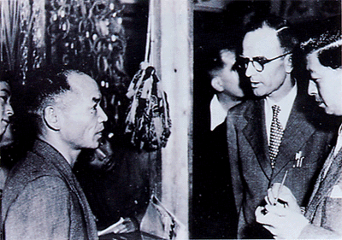
１．我が国の租税制度
昭和25（1950）年 シャウプ勧告による税制改革
現在日本の税制の基礎は戦後間もない昭和25（1950）年に行われた税制改革によって確立されました。この改革に大きな影響を与えたのがアメリカの財政学者カール・Ｓ・シャウプ（Carl Summer Shoup, 1902-2000）です。
シャウプによる勧告書の基本原則は、昭和25（1950）年の税制改正に反映され、より現状に即した調整が加えられ、国税と地方税にわたる税制の合理化と負担の適正化が図られました。
所得税を税制の根幹に据え、基礎控除額を引き上げて負担の軽減を図ると同時に、その減収分は高額所得者へ富裕税として課税されました。
また、申告納税制度の水準の向上を図るための青色申告制度や、容易で確実な納付のための納税貯蓄組合制度も導入されるなど、シャウプ勧告は、戦後の税制の基本となりました。
シャウプ勧告書
出典：国税庁、租税史料ライブラリー「シャウプ勧告と税制改正」
昭和24 (1949) 年（福岡県福岡市）
商店主と税金について語るシャウプ博士

Slide 9
１．我が国の租税制度
平成・令和時代 | ■ 平成元（1989）年 商品の販売やサービスの提供に対して3％の税金を納める消費税の導入や所得税の減税などを含む大幅な税制の改革が行われました。 ■ 平成４（1992）年 法人特別税の創設（平成６年３月31日までの間に終了する事業年度）と過少資本税制が導入されました。 ■ 平成５（1993）年 青色申告特別控除制度が創設されました。 ■ 平成９（1997）年 消費税率が5%に改定されました。 ■ 平成10（1998）年 たばこ特別税が創設されました。 ■ 平成11（1999）年 所得税の最高税率引き下げ（適用課税所得3,000万円超 税率50％→適用課税所得1,800円超 税率37％）と定率減税（所得税額20％相当額、25万円限度※～平成17年迄継続）、扶養親族の控除額加算（16歳未満、特定扶養親族）が行われました。 ■ 平成13（2001）年 新住宅ローン減税制度が創設されました。また、認定ＮＰＯ法人等の整備、贈与税の基礎控除額の引き上げ（60万円→110万円）が行われました。 ■ 平成14（2002）年 連結納税制度が創設されました。 ■ 平成20（2008）年 住宅の省エネ改修促進税制が創設されました。 ■ 平成21（2009）年 自動車重量税免除及び軽減措置（エコカー減税）が実施されました。 ■ 平成26（2014）年 消費税は８%に改定されました。また地方法人税（国税）が10月に創設されました。 ■ 令和元（2019）年10月 消費税は10%に改定されました。またあわせて軽減税率制度が導入されました。

Slide 10
２．租税の概念
１．租税の公益性
・公共サービスの資金を得ることを目的としているので、それ以外の目的をもつ収入とは区別されます。 ・資金調達以外の目的を有するもの（例：関税）であっても、資金調達を目的の一つとしていれば、租税の性質を失わない、とされています。罰金・科料等と租税は違います。
２．租税の概念
１．租税の公益性
・公共サービスの資金を得ることを目的としているので、それ以外の目的をもつ収入とは区別されます。 ・資金調達以外の目的を有するもの（例：関税）であっても、資金調達を目的の一つとしていれば、租税の性質を失わない、とされています。罰金・科料等と租税は違います。
２．租税の強制性
・国及び地方公共団体は、公共サービスの資金を法律によって国民から強制的に納めさせるという権力性を有しています。憲法第30条の「国民は、法律の定めるところにより、納税の義務を負ふ。」の条文を解釈すると、租税には、強制力・権力性・一方的な面を有しているといえます。
３．租税の非対価性
・国民の一人一人が公共サービスから受ける利益とは一応無関係に、国民の担税力（租税を負担する経済的能力のこと）に応じて徴収され、それが混和され、公共サービスのために支出されます。 ・各種の利用料、使用料、手数料等とは違う。特定の行政サービスと対価関係にあるものではありません。ただし、特定の受益者から徴収される目的税（例：地方道路税、国民健康保険税、入湯税など）もあります。

Slide 11
３．財政の役割と仕組み
財政とは
国や地方公共団体の経済活動
財政の目的
市場メカニズムで解決できない問題を補うことにある
財政の三つの機能
資源配分の調整 （公共財の提供） | 国や地方公共団体は、国民に各種の公共サービス（国防・裁判・警察・公共事業や公教育・公営住宅建設など）を提供することを任務としています。租税の本来の機能とは、公共サービスを提供するための資金調達をすることです。
所得の再分配 （貧富の差の緩和） | 富裕層からより多くの租税を集め（累進課税、相続税など）、それを貧困層に対する行政サービスを行うための原資とします。
経済の安定化 （ビルトイン・スタビライザー） | 資本主義経済では、景気の過熱と景気の後退の両者を含めて経済変動を避けなければなりません。景気の後退期には、税負担の軽減と政府支出の増額によって民間の可処分所得の増加を図り、投資と消費を刺激します。逆に景気の過熱期には、税負担の増加や減税規模の縮小と政府支出の削減によって、民間の可処分所得の減少を図り、投資と消費を抑制することができます。 具体例：所得税、法人税、租税特別措置法をあげる。

Slide 12
３．財政の役割と仕組み
政府の役割の変化
小さな政府から大きな政府へ
資本主義の発展とともに、貧富の差の拡大、恐慌、失業などが深刻な社会問題となり、こうした問題にも財政が積極的に介入することが求められるようになりました。
20世紀になって、福祉国家の樹立が理想とされたこともあり、政府の役割はそれまでの「小さな政府」から「大きな政府」へと変わっています。
小さな政府
政府の経済政策・社会競争の規模を小さくし、市場への介入を最小限にし、市場原理に基づく自由な競争によって経済成長を促進させようとする考え方です。 規制を緩和し、民間の活力を引き出すことで経済社会の発展を目指したものです。
大きな政府
政府が経済活動に積極的に介入することで、社会資本を整備し、国民の生活を安定させ、所得格差を是正しようとする考え方です。 政府の財政支出が増えるため、税金や社会保障費などの国民負担率が高くなり、「高福祉高負担」となる傾向があります。

Slide 13
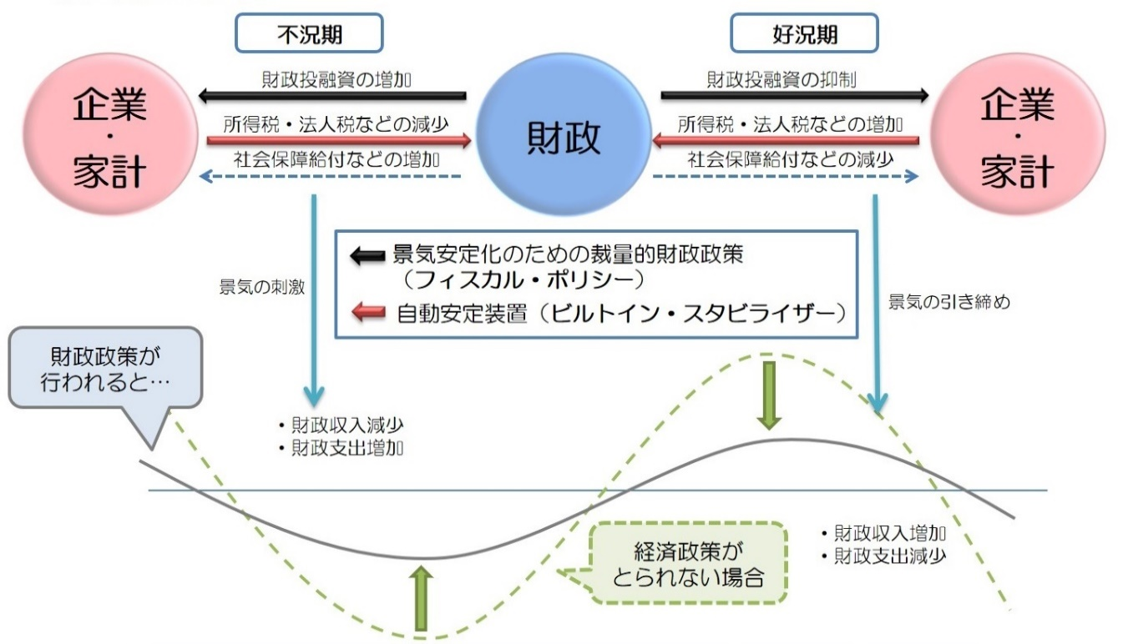
４．経済の安定化機能
景気調整方法
■ 「人為的」「裁量的」になされる≪フィスカル・ポリシー≫
■ 自動的になされる≪ビルトイン・スタビライザー≫
※ 景気、物価、国際収支の同時安定を目指すには、金融政策や為替政策が一体となった「ポリシー・ミックス」をとることが重要であるとされています。

Slide 14
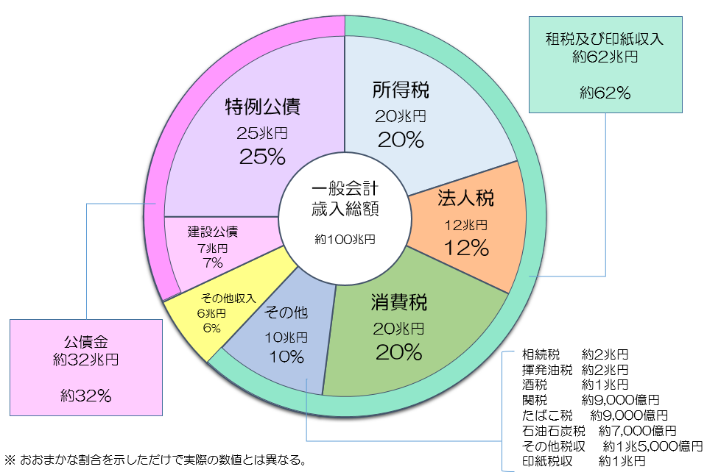
５．国の財政「歳入」
国の歳入（令和２年度一般会計予算）
令和2年度当初予算を見てみると、歳入の内訳は、租税･印紙収入が約62兆円（約62％）、
公債金収入が約32兆円（32％）、その他の収入が約6兆（約6％）。歳入不足を補うために発行している公債金収入が総額の中で大きな比率を占めているのが分かります。

Slide 15
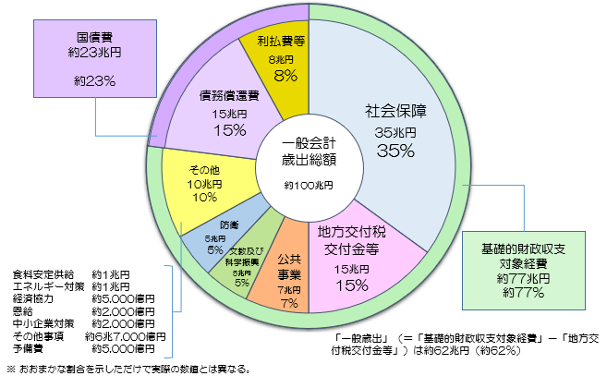
６．国の財政「歳出」
国の歳出（令和2年度一般会計予算）
～進む財政硬直化～
歳出のうち、国債費と地方交付税交付金は国にとっては右から左に出ていってしまうお金で義務的経費と呼ばれています。国が自由に使用できるのは、一般会計から国債費と地方交付税交付金を除いた一般歳出で、これは政策的経費と呼ばれています。
近年、国債費の増加とともに歳出総額に占める一般歳出の割合が小さくなっており、財政の硬直化が進んでいるのが分かります。
参考資料
〈一般会計〉 〈１年分の家計に例えたら〉
税収＋税外収入 68兆円 給与収入 680万円
一般会計歳出 △ 100兆円 必要経費総額 △ 1,000万円
基礎的財政収支対象経費 77兆円 家計費 680万円
（うち地方交付税等 15兆円） （うち田舎への仕送り 150万円）
国債費 23兆円 ローン元利払い 230万円
公債金収入（借金） △ 32兆円 不足分（借金） △ 320万円
年度末残高 公債残高897兆円 ローン残高8,970万円
国民１人あたりの国債負担額 713万円 出典：財務省ＨＰを基に作成

Slide 16
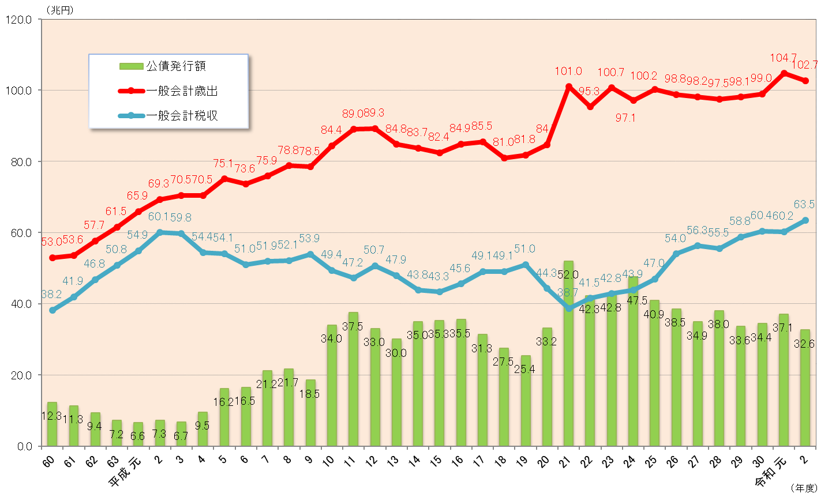
６．国の財政「歳出」
一般財政における歳入・歳出の状況
（注）平成30年度までは決算、令和元年度は補正後予算案、令和2年度は政府案による。
出典：財務省主税局「我が国の財政事情（令和2年度予算政府案）」を基に作成
年度 |  |  | 50 | 55 | 60 | H元 | ５ | 10 | 15 | 20 | 25 | 30 | R元 | ２
歳出（兆円） |  |  | 20.9 | 43.4 | 53.0 | 65.9 | 75.1 | 84.4 | 82.4 | 84.7 | 100.2 | 99.0 | 104.7 | 102.7
 | 基礎的財政収支対象経費 |  | 19.8 | 37.9 | 42.8 | 53.8 | 61.4 | 66.7 | 66.9 | 65.5 | 78.9 | 76.5 | 81.2 | 79.3
 |  | うち地方交付税交付金等 | 3.3 | 7.3 | 9.7 | 15.0 | 13.9 | 14.3 | 17.4 | 15.7 | 17.6 | 16.0 | 16.0 | 15.8
 | 国債費 |  | 1.1 | 5.5 | 10.2 | 12.1 | 13.7 | 17.7 | 15.5 | 19.2 | 21.3 | 22.5 | 23.5 | 23.4
歳入（税収及びその他収入）（兆円） |  |  | 16.2 | 29.9 | 41.7 | 60.6 | 61.0 | 55.8 | 50.3 | 55.3 | 51.9 | 65.8 | 66.5 | 70.1
 | 税収 |  | 13.8 | 26.9 | 38.2 | 54.9 | 54.1 | 49.4 | 43.3 | 44.3 | 47.0 | 60.4 | 60.2 | 63.5
 | その他収入 |  | 2.4 | 3.0 | 3.5 | 5.7 | 6.9 | 6.4 | 7.0 | 11.1 | 5.0 | 5.4 | 6.3 | 6.6
公債発行額（兆円） | 5.3 | 14.2 | 12.3 | 6.6 | 16.2 | 34.0 | 35.3 | 33.2 | 43.6 | 34.4 | 37.1 | 32.6
公債依存度（％） | 25.3 | 32.6 | 23.2 | 10.1 | 21.5 | 40.2 | 42.9 | 39.2 | 43.5 | 34.7 | 35.4 | 31.7
出典：財務省HPを基に作成

Slide 17
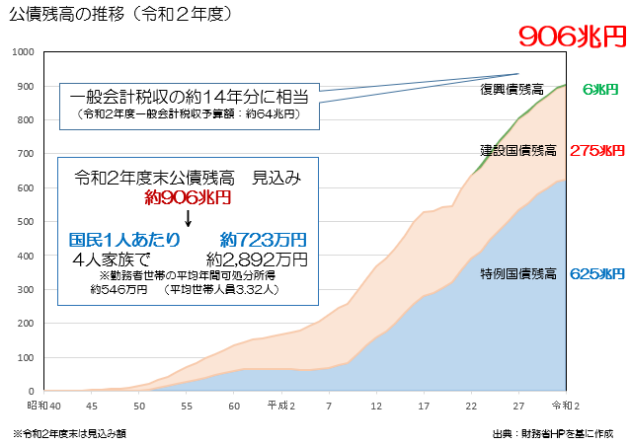
７．公債残高の状況
我が国の公債残高
出典：財務省HPを基に作成
国債は国の借金ですから、償還期限（借金を返済する約束の日）がきたら国債に利子を付けて国が買い戻さなければなりません。
そこで、国債を買い戻すためにさらに国債を発行するという悪循環が続き残高が増えてきたのです。
このようにして膨大になった国債残高が我が国の財政を圧迫し、国民１人あたりで計算すると、約713万円にもなり、将来の世代に大きな負担を残すこととなります。

Slide 18
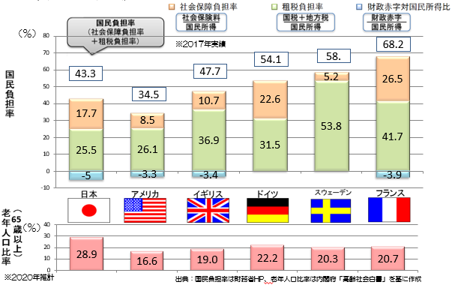
８．租税負担の国際比較
国民負担率の国際比較
国民負担率と老年人口比率の国際比較
国民負担率とは、国民が租税（税金）や社会保障（年金・健康保険料など）を年間どのくらい負担したかという度合いを示す指標です。
図を見てみると、スウェーデンは負担率が高く、アメリカは低い状況にあります。
また租税で負担しているか社会保障で負担しているかについて見てみると、ドイツのように租税と社会保障が半々に近い国もあればアメリカのように社会保障負担が少ない国もあります。

Slide 19
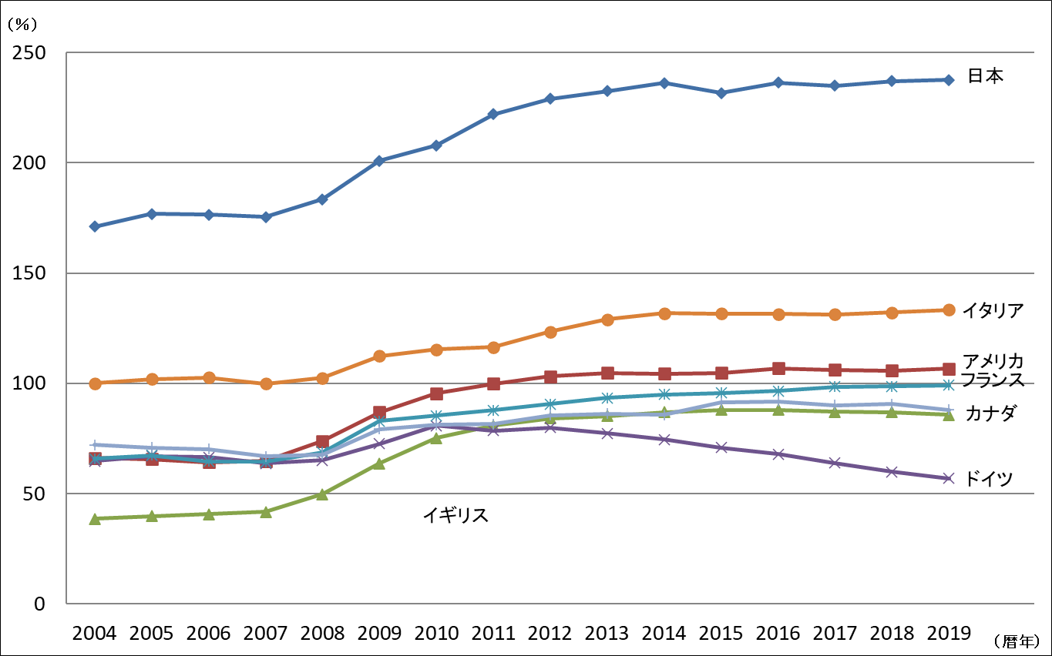
８．租税負担の国際比較
債務残高の国際比較
国や地方が抱えている借金の残高を国内総生産（GDP）と比較して考える指標を債務残高対GDP比といい、経済規模に対する国・地方の債務の大きさを図る指標として、財政の健全化を図る上で重要視されています。国及び地方の債務残高をGDP（国内総生産）と比べてみると、日本を除く主要先進国は、着実に財政の健全化を進めた結果、横ばい又は減少する傾向にありますが、日本は急速に悪化しており、主要先進国中最悪の水準になっています。
債務残高の国際比較（対GDP比）
出典：財務省HPを基に作成

Slide 20
９．負担と福祉のバランス
我が国の国民負担率
国際的に比較すると低い水準
今後さらに高齢化が進んで社会保障費が増えていくことが見込まれる
国の財政は国債費の償還資金などで圧迫され、改善の見通しも立たない
国民にも税金や社会保険料の負担と受益の関係
つまり「高福祉・高負担」か「低福祉・低負担」かの選択が必要
■公的サービスの水準は下げられない ➡しかし負担が多くなる ➡高福祉・高負担
■国民にとっては負担率が低い方が望ましい➡しかし必要なサービスが受けられない➡低福祉・低負担
この選択については、国民の代表である国会を通して、国民が決めていくことですが、問題は、負担と福祉のバランスにあります。
必要な福祉が効果的に得られるよう、歳出や税制も含め、そのあり方を考える必要がある

Slide 21
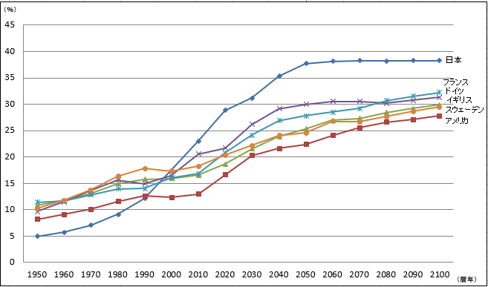
９．負担と福祉のバランス
高齢社会の到来
今後我が国は、世界のどの国もこれまで経験したことのない高齢社会になると見込まれています。50年後には国民の2.5人に1人が65歳以上の高齢者という、超高齢社会となることが見込まれているのです。
主要国の65歳以上人口比率の推移と予測
出典：国立社会保障・人口問題研究所「人口統計資料集2020」を基に作成
私たちが、豊かで安心して暮していくためには、税金の果たす役割を正しく理解し、「高齢化」による「社会保障関係費の増大」や「国債費の増大」及び「税の仕組み」について、その関係とあり方を真剣に考えていくことが大切です。

Slide 22
10．租税法の基本原則
日本国憲法 三大義務
■「教育を受けさせる義務」 ■「勤労の義務」 ■「納税の義務」
（第26条） （第27条） （第30条）
租税法の基本原則① 租税法律主義
日本国憲法第30条 納税の義務 国民は、法律の定めるところにより、納税の義務を負ふ。
日本国憲法第84条 課税 あらたに租税を課し、又は現行の租税を変更するには、法律又は法律の定める条件によることを必要とする。
《租税法律主義の内容》
（１）課税要件法定主義
課税要件のすべてと租税の賦課・徴収の手続きは法律によって規定されなければならない。
（２）課税要件明確主義
課税要件および租税の賦課・徴収の手続に関する定めを為す場合に、その定めはなるべく一義的で明確でなければならない。
（３）合法性の原則
課税要件が充足されている限り、租税行政庁には租税の減免の自由は無く、また租税を徴収しない自由もなく、法律で定めたとおりの税額を徴収しなければならない。
（４）手続的保障原則
租税の賦課・徴収は公権力の行使であるから、それは適正な手続で行われなければならない。

Slide 23
10．租税法の基本原則
租税法の基本原則② 租税公平主義
日本国憲法第14条第１項 法の下の平等 すべて国民は、法の下に平等であって、人種、信条、性別、社会的身分又は門地により、政治的、経済的又は社会的関係において、差別されない。
担税力に即した課税
税負担は各人の担税力に応じて配分されるべきであるというものです。
※担税力の基準は次の三つ＜所得・財産（資産）及び消費＞で判定します。
⇒水平的公平と垂直的公平
①水平的公平…等しい能力のある人には等しい負担を求める
②垂直的公平…負担能力の大きい人により大きな負担をしてもらう
※ 税負担は、所得税を中心にしながら、これに財産税及び消費税を適度に組み合わせ（タックス・ミックス）、バランスのとれた税制の構築が望ましい。
租税法の基本原則③ 自主財政主義
日本国憲法第92条 地方自治の基本原則 地方公共団体の組織及び運営に関する事項は、地方自治の本旨に基いて、法律でこれを定める。
日本国憲法第94条 地方公共団体の権能 地方公共団体は、その財産を管理し、事務を処理し、及び行政を執行する権能を有し、法律の範囲内で条例を制定することができる。

Slide 24
11．租税体系
国税に関する法律には２種類あり、租税法律関係に関する基本的事項及び各国税に共通の事項について定めている法律の「国税通則法」、「国税徴収法」、「国税犯則取締法」とそれぞれの国税に関する法律の「所得税法」、「法人税法」、「消費税法」などがあります。
＜通則＞
国税通則法
国税徴収法
国税犯則取締法
他
施行令
（政令）
施行規則
（省令）
国税に関する法律
＜直接税＞
所得税法
法人税法
相続税法
租税特別措置法
他
＜間接税＞
消費税法
個別間接税法（酒税法、たばこ税法など）

Slide 25
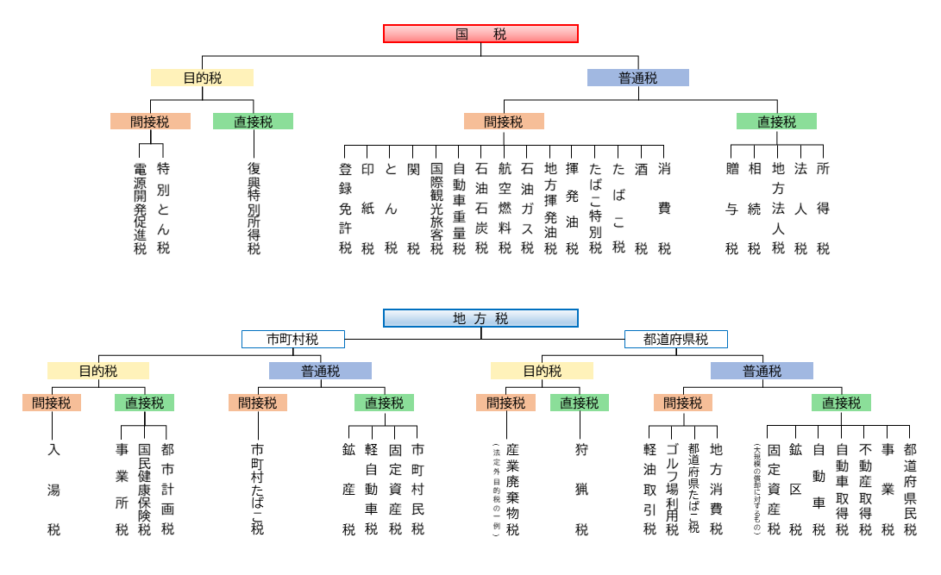
12．租税の種類
租税の種類
租税は、種々の観点から分類され、約50種類あります。それぞれの税が他の税の短所を補い、補完し合いながら体系をなしており、主なものとしてこのように分類されます。

Slide 26
12．租税の種類
１．国税と地方税
・国 税…国が賦課・徴収する租税
・地方税…地方公共団体が賦課・徴収する租税で、都道府県税と市町村民税に分かれます。
そのほか、国が賦課・徴収した租税を、財政力の均等化ないし補強のために地方公共団体に交付ないし譲与する地方交付税（所得税・酒税・法人税・たばこ税の一部）と地方譲与税（自動車重量税の一部）などがあります。
２．内国税と関税
・内国税… 国税のうち、関税、とん税、特別とん税以外のもの。（国税庁が管轄する。「国税通則法」、「国税徴収法」及び「国税犯則取締法」を適用するもの。）
・関 税…外国からの輸入貨物に課されるもの。（税関が賦課・徴収する。とん税、特別とん税も同じ。）なお、我が国の関税率は以下の二つの方法に基づいて決められています。
（１）法律（「関税定率法」、「関税暫定措置法」）に基づいて定められている税率（国定税率）
（２） 条約（WTO協定）に基づいて定められる税率（協定税率、WTO譲許税率とも呼ばれます）
※WTOの協定上、WTO加盟国・地域に対して一定率以上の関税を課さないことを約束（譲許）しています。（関税法及び関税定率法を適用）

Slide 27
12．租税の種類
３．直接税と間接税
・直接税… 所得や財産などの担税力を直接の標識（表現）と考えられるものを対象として課される租税。累進的といえます。
・間接税… 消費や取引など担税力を間接的に推定させる事実を対象として課される租税。比例的ないし逆進的といえます。
～我が国における直接税と間接税の割合～
以前は、国税、地方税ともに直接税が中心となっ
ていましたが、近年、直接税と間接税の割合は均衡
しつつあります。直接税と間接税の割合を直間比率
といいます。
直接税中心主義は、脱税の誘因になりやすいが、
間接税は低所得者にとって、収入に対する負担の割
合が高くなるという「逆進性」の問題があります。

Slide 28
12．租税の種類
４．収得税・財産税・消費税・流通税
① 収得税… 収入（貨幣またはそれに代わる経済価値の取得）を得ている事実に着目して課される租税で、以下の二つに分けられます。
・所得税…所得を直接に対象。(例：所得税・法人税・住民税等)
・収益税…所有する精算要素。(例：事業などからもたらされる収益を対象、事業税・鉱産税など)
② 財産税…財産の所有という事実に着目して課される租税で、以下の二つに分かれます。
・一般財産税… 財産の全体または純資産を対象。
・個別財産税… 特定種類財産を対象。
③ 消費税…物品またはサービスを購入・消費するという事実に着目して課される租税。
・直接消費税…消費行為そのものを直接対象。（例：ゴルフ場利用税・入湯税など）
・間接消費税… 製造業者や小売人によって納付された租税が価格に含められ消費者に転嫁していくことが予定されている。以下の二つに分かれます。
・個別消費税… 物品・サービスの範囲により、特定の物品・サービスのみを対象
・一般消費税…すべての物品・サービスを対象〈消費税〉
④ 流通税… 権利の取得・移転等、取引に関する各種の事実的ないし法律的行為を対象とする租税。
５．普通税と目的税
・普通税…使途を特定せず一般経費に充てる目的で課される租税
・目的税…最初から特定の経費に充てる目的で課される租税

Slide 29
13．納税義務者
所得税の納税義務者と課税所得の範囲
納税義務者の区分 |  |  | 課税所得の範囲
居住者 |  | ・国内に住所を有する個人 ・現在まで引き続き１年以上居所を有する個人 | ・全ての所得（全世界所得）
 | 非永住者 | ・日本国籍を有しておらず、かつ、過去10年以内において国内に住所又は居所を有していた期間の合計が５年以下である個人 | ・国内源泉所得 ・国外源泉所得（国内払い・国内送金分に限る）
非居住者 |  | ・居住者以外の個人 | ・国内源泉所得のみ
内国法人 |  | ・国内に本店又は支店たる事務所を有する法人 （人格のない社団等を含む） | ・国内において支払われる内国法人に係る所得税の課税標準（所得税法第174条）に掲げる利子等、配当等、給付補てん金、利息、利益、差益、利益の分配金及び賞金 ・懸賞金付預貯金等の懸賞金等（租税特別措置法第41条の9） ・割引債の償還差益（租税特別措置法第41条の12）
外国法人 |  | ・内国法人以外の法人 （人格のない社団等を含む） | ・国内源泉所得のうち特定のもの ・懸賞金付預貯金等の懸賞金等 ・割引債の償還差益

Slide 30
13．納税義務者
～所得税の税率～
所得が多くなるほど税率が高くなる“超過累進税率”になっています。
分離課税に対するものなどを除くと、５％から45％の７段階に区分され、課税される総所得金額（千円未満の端数金額を切り捨てた後の金額）に対する所得税の金額は、速算表を使用すると簡単に求められます。
また、東日本大震災からの復興のための施策の財源確保を目的に、平成25年１月から令和19（2037）年12月まで復興特別所得税（所得税×2.1％）を徴収することとしています。
■所得税の速算表
課税される所得金額 | 税率 | 控除額
195万円以下 | ５％ | 0円
195万円を超え 330万円以下 | 10％ | 97,500円
330万円を超え 695万円以下 | 20％ | 427,500円
695万円を超え 900万円以下 | 23％ | 636,000円
900万円を超え 1,800万円以下 | 33％ | 1,536,000円
1,800万円超え 4,000万円以下 | 40％ | 2,796,000円
4,000万円超 | 45％ | 4,796,000円

Slide 31
13．納税義務者
所得税の納税義務者と課税所得の範囲
給与所得者で確定申告が必要な人
① 給与の年間収入金額が2,000万円を超える人 ② １か所から給与の支払を受けている人で、給与所得及び退職所得以外の所得の金額の合計額が20万円を超える人 ③ ２か所以上から給与の支払を受けている人で、主たる給与以外の給与の収入金額と給与所得及び退職所得以外の所得の金額の合計額が20万円を超える人（給与所得の収入金額から、雑損控除、医療費控除、寄附金控除、基礎控除以外の各所得控除の合計額を差し引いた金額が150万円以下で、給与所得及び退職所得以外の所得の金額の合計額が20万円以下の人を除く） ④ 同族会社の役員などで、その同族会社から貸付金の利子や資産の賃貸料などを受け取っている人 ⑤ 災害減免法により源泉徴収の猶予などを受けている人 ⑥ 源泉徴収義務のない者から給与等の支払を受けている人 ⑦ 退職所得について正規の方法で税額を計算した場合に、その税額が源泉徴収された金額よりも多くなる人

Slide 32
13．納税義務者
法人税の納税義務者と課税所得の範囲
納税義務者の区分 |  | 課税所得の範囲
内国法人 | ・国内に本店又は支店たる事務所を有する法人 （人格のない社団等を含む） | ・全ての所得（全世界所得） ※ ただし外国子会社配当益金不算入制度の適用を受ける配当については、その95％相当額を益金不算入。
外国法人 | ・内国法人以外の法人 （人格のない社団等を含む） | ・国内源泉所得のみ
～法人税の税率～
区分 |  | 適用関係 （平31.4.1以降から開始する事業年度）
 |  | 法人税率 | 地方法人税率
中小企業、一般社団法人等及び 人格のない社団等 | 年800万円以下の部分 | 15％ （適用除外事業者は19%） | 令和元.10.1前に開始した課税事業年度 →法人税率の4.4％ 令和元.10.1以降に開始した事業年度 →法人税率の10.3%
 | 年800万円超の部分 | 23.2％
中小法人以外の普通法人 |  | 23.2％
一般社団法人等以外の公益法人等、協同組合等及び特定の医療法人（一定の法人を除く） | 年800万円以下の部分 | 15％
 | 年800万円超の部分 | 19％

Slide 33
13．納税義務者
消費税の納税義務者と課税所得の範囲
国内取引の納税義務者は事業者（個人事業者と法人）です。また、輸入取引の場合の納税義務者は外国貨物を保税地域から引き取る者となります。
課税事業者となる場合
① 基準期間（当事業年度の前々事業年度）の課税売上高が、1,000万円を超える場合 ② 基準期間における課税売上高が1,000万円以下で、「消費税課税事業者選択届出書」の適用を受けようとする課税期間の開始の日の前日までに届出書を所轄税務署長に提出している場合 ③ ①、②に該当しない場合で、特定期間（個人事業者の場合はその年の前年の1月1日から6月30日まで、法人の場合は原則としてその事業年度の前事業年度開始の日以後6ヶ月の期間）の課税売上高が1,000万円を超える場合 なお、特定期間における1,000万円の判定は、課税売上高に代えて給与支払額の合計額により判定することもできる。 （備考）基準期間のない事業年度であってもその事業年度の開始の日における資本金の額又は出資の金額が、1,000万円以上である場合や特定新規設立法人（※）に該当する場合は、納税義務は免除されない⇒課税事業者となる。

Slide 34
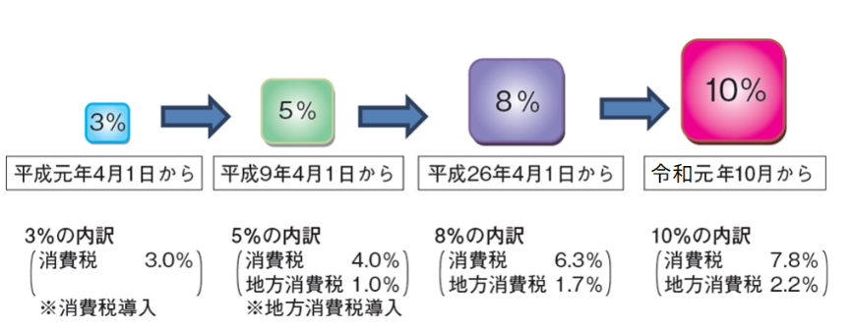
13．納税義務者
消費税導入後の変遷
昭和63（1988）年12月に創設。
平成元（1989）年４月１日から実施。税率３％。
平成９（1997）年４月１日より税率５％（消費税４％+地方消費税１％）に引き上げられました。
平成24（2013）年８月、消費増税を柱とした社会保障・税一体改革関連法案が成立しました。
平成26（2014）年４月１日より税率８％(消費税6.3％＋地方消費税1.7％)に引き上げられました。
令和元（2019）年10月に税率10％（消費税7.8％＋地方消費税2.2％）に引き上げられました。また、あわせて軽減税率制度（税率８％（国税6.24％＋地方税1.76％））が導入されました。

Slide 35
14．申告納税方式と賦課課税方式
申告納税方式と賦課課税方式
～申告納税方式～
納税者が自分でその所得金額や納付すべき税額を正しく計算し、それに基づいて申告し納付するという制度です。
これは、自分の所得の状況を最もよく知っている納税者が、自らの責任において申告し納付することから、民主的な制度といえます。戦前は賦課課税制度が採られていましたが、昭和22年度の税制改正で、申告納税制度が所得税、法人税及び相続税に導入され、現在では、主な国税のほとんどについてこの制度が採用されています。
また、地方税でも、法人の住民税、事業税、自動車取得税などは申告納税制度によっています。
～賦課課税方式～
税務官庁によって、納付すべき税額が決定される制度をいいます。
現在の我が国の国税のうち、この制度が採用されているのは、加算税が課される場合など例外的な場合だけですが、地方税では、個人の住民税、個人の事業税、固定資産税、不動産取得税、自動車税などに賦課課税制度が採用されています。

Slide 36
15．税理士の役割
税理士は、法律によって国から資格を与えられた税務に関するスペシャリストです。
■ 納税者（企業や個人経営者）の依頼を受けて、所得税や法人税等の税務に関して申告を代理したり、書類作成や税務相談に応じ会計帳簿の代行をするのが税理士の主な職務です。 ■ 税金関係の法律は、所得税法をはじめよく改正されるため、正確で迅速な税務処理を行う上で税理士の存在は不可欠です。 ■経営の相談役としての役割も求められ、社会的な地位と収入が得られる職業です。
税理士制度
昭和17（1942）年に税理士法の前身である「税務代理士法」が制定された。
昭和26（1951）年に新たに「税理士法」が制定され、今日に至っている。
税理士法第１条（税理士の使命） 税理士は、税務に関する専門家として、独立した公正な立場において、申告納税制度の理念にそつて、 納税義務者の信頼にこたえ、租税に関する法令に規定された納税義務の適正な実現を図ることを使命とする。
（1）税務代理 | 確定申告、青色申告の承認申請、税務署の更正・決定などに不服がある場合の申立て、税務調査の立会いなどについて代理をします。
（2）税務書類の作成 | 確定申告書、青色申告の承認申請書、その他税務署などに提出する書類を納税者に代わって作成します。
（3）税務相談 | 税金のことで困ったとき、分からないとき、知りたいとき相談に応じます。
（4）会計業務 | 税理士業務に付随して財務書類の作成、会計帳簿の記帳の代行、その他財務に関する業務を行います。
（5）補佐人 | 税理士は、税務訴訟において納税者の正当な権利、利益の救済を援助するため、補佐人として、弁護士である訴訟代理人とともに裁判所に出頭し、陳述（出廷陳述）します。
（6）会計参与 | 税理士は、会計参与として、取締役と共同して計算関係書類を作成し、中小会社の計算書類の記載の正確さに対する信頼を高めます。
（7）社会貢献 | 税理士は独立した公正な立場で、税に関する専門的知識や経験を活かし社会貢献に努めています。「税を考える週間」や確定申告期間における税務支援、租税教育への積極的な取り組み、裁判所の民事・家事の調停制度や成年後見制度への参画等を行っています。

